Slide 1
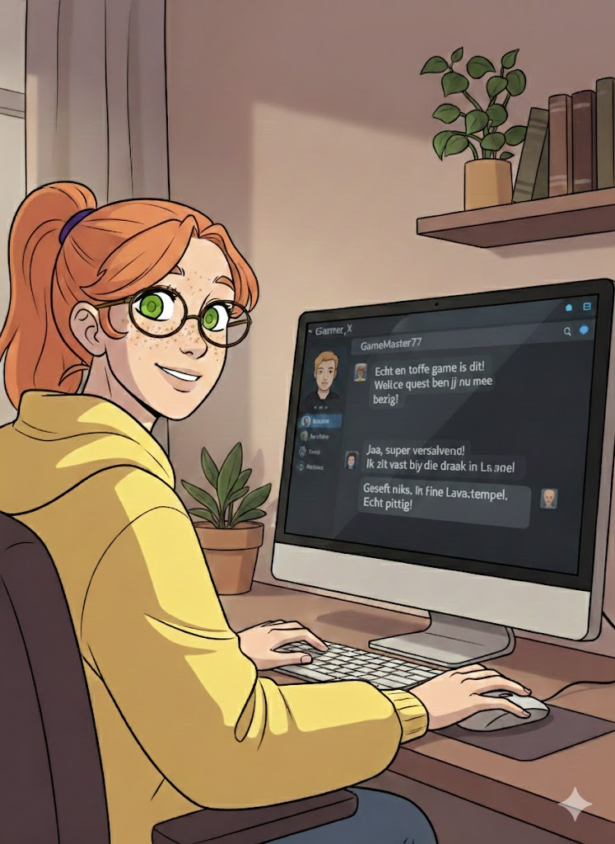
Mediabegrip week 7 – Groep 5/6 & (V)SO
Stay safe!

Slide 2
Melles media
Hoi,
Vandaag gebeurde er iets dat me nog steeds een beetje onrustig maakt. Ik zit al een tijdje in een groepschat met vrienden die ik heb leren kennen via een game. Het begon ooit met twee klasgenoten, maar inmiddels zijn er ook mensen bijgekomen die ik alleen online ken. Toch voelt het meestal veilig en gezellig. We lachen om dezelfde dingen, spelen dezelfde games en soms voelt het alsof ik ze beter ken dan sommige kinderen uit mijn klas.
Maar vanmiddag kwam er ineens iemand nieuw in de chat: Nova_99. Niemand wist precies wie het was. “Een vriend van een vriend,” zei iemand, maar niemand kon uitleggen welke vriend dat dan was. Dat vond ik al een beetje vreemd, maar ik wilde niet meteen moeilijk doen.
In het begin zei Nova_99 alleen maar normale dingen. “Hoi”, “Wat spelen jullie?”, dat soort dingen. Maar na een tijdje begon hij vragen te stellen die me een ongemakkelijk gevoel gaven. Eerst vroeg hij: “Hoe oud zijn jullie eigenlijk?” Daarna: “Waar woon je ongeveer?” En toen: “Stuur eens een foto, dan weet ik wie je bent.”
Ik voelde meteen een soort knoop in mijn buik. Waarom wil iemand die ik niet ken dat weten? En waarom nu al? Toen ik niet reageerde, stuurde hij: “Doe niet zo moeilijk, iedereen stuurt dat toch.”
Maar dat is helemaal niet waar. In onze groep stuurt bijna niemand foto’s. En al helemaal niet naar iemand die we niet kennen. Ik heb het gesprek dichtgeklikt, maar nu blijft het maar door mijn hoofd spoken. Wat als hij ook aan de anderen zulke vragen stelt? Wat als iemand wél iets stuurt?
Ik twijfel wat ik moet doen. Moet ik het zeggen in de groep? Moet ik hem blokkeren? Moet ik het aan iemand vertellen?
Groetjes,
Melle.

Slide 3
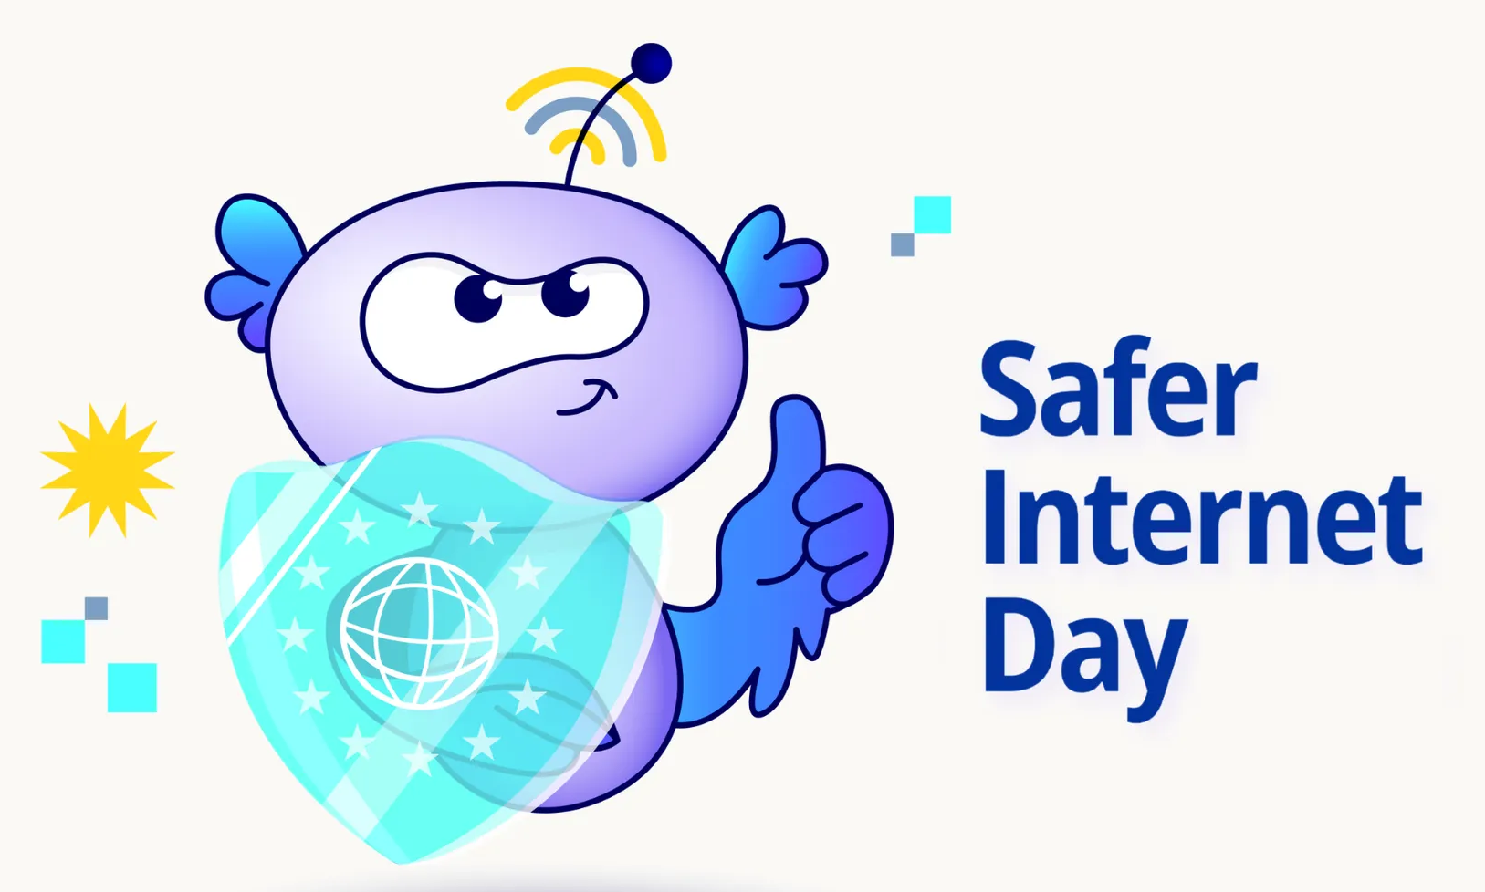
In de media:
10 februari = Safer Internet Day
Van veiliginternetten.nl.nl:
“Samen voor een beter internet voor kinderen en jongeren. Op dinsdag 10 februari 2026 vieren we Safer Internet Day met acties die over de hele wereld plaatsvinden. Met het thema “Together for a better internet” roepen we op deze dag alle belanghebbenden op om samen te werken om van het internet een veiligere en betere plek te maken voor iedereen, en vooral voor kinderen en jongeren.”
Van saferinternetcentre.nl:
“Safer Internet Day (SID) is een wereldwijd evenement dat jaarlijks plaatsvindt om een veiliger en verantwoordelijker gebruik van online technologie door kinderen en jongeren te bevorderen. Dit initiatief begon in 2004 als onderdeel van het eerste actieplan voor een veiliger internet van de Europese Unie. Inmiddels wordt de dag gevierd in ongeveer 200 landen en gebieden over de hele wereld en het bereikt daarmee miljoenen mensen. (…) Het hoofddoel van Safer Internet Day is het creëren van bewustwording en het nemen van concrete stappen om kinderen en jongeren online beter te beschermen."

Slide 4
Hoe zit dat (1/2):
Safer Internet Day is een dag waarop miljoenen kinderen, jongeren en volwassenen over de hele wereld even stilstaan bij één belangrijke vraag: Hoe kunnen we het internet een plek maken waar iedereen met plezier én veiligheid kan rondkijken, spelen, leren en praten?
Want laten we eerlijk zijn: online zijn is leuk. Je kunt gamen met vrienden, filmpjes delen, nieuwe dingen ontdekken, chatten, creatief zijn en jezelf laten zien. Het internet zit vol kansen en mogelijkheden. Maar juist omdat het zo’n grote rol speelt in je leven, is het belangrijk dat je weet hoe je jezelf sterk en slim houdt in die digitale wereld.
Safer Internet Day gaat daarom niet alleen over sterke wachtwoorden of privacy‑instellingen. Het gaat vooral over weerbaar zijn:
zelf nadenken voordat je iets deelt,
weten met wie je praat,
herkennen wanneer iets niet klopt,
en durven kiezen voor wat goed voelt.

Slide 5
Hoe zit dat (2/2):
Het gaat over grenzen aangeven, vriendelijk en respectvol online zijn, en weten waar je terecht kunt als iets niet oké is. Maar het gaat óók over veilig plezier maken. Want dat is uiteindelijk waar het internet voor bedoeld is: verbinden, ontdekken, lachen, leren en jezelf kunnen zijn.
Tijdens deze les duiken we in situaties die je misschien herkent uit games, groepschats of sociale media. Je leert hoe je slimme keuzes maakt, hoe je anderen kunt helpen en hoe je online net zo stevig in je schoenen staat als offline.
Safer Internet Day is dus geen waarschuwing, maar een uitnodiging: Hoe maak jij het internet een plek waar jij én anderen zich goed voelen?
Bespreek de stelling(en) op de volgende dia(‘s).

Slide 6

Ga in gesprek
Bespreek de stelling:
“Je kunt online nooit 100% zeker weten wie iemand is.”

Slide 7
Ga in gesprek
Bespreek de stelling:
“Je moet altijd reageren op berichten.”

Slide 8
Ga in gesprek
Bespreek de stelling:
“Je moet altijd melden als iemand over jouw grenzen gaat.”

Slide 9
Opdracht
Tijdens het chatten vraagt iemand die je niet kent ineens naar je leeftijd, je school en of je “in de buurt van het winkelcentrum woont”. Wanneer je zegt dat je dat liever niet vertelt, stuurt hij: “Waarom niet? Ik vraag het toch gewoon aardig.” Hij blijft doorvragen, ook als jij probeert het onderwerp te veranderen.
Bespreek deze drie situaties in de klas. Zijn ze grensoverschrijdend of niet?
In een online game vraagt iemand die je al een paar keer hebt gezien of je mee wilt naar een “privé‑server”. Hij zegt dat het daar rustiger is en dat hij je “coole trucs” kan laten zien. Het klinkt vriendelijk, maar je kent hem niet echt en je weet niet wie er nog meer in die privé‑server zitten. Je twijfelt of je moet meegaan of niet.
In een groepschat stuurt iemand een bewerkte foto van een klasgenoot met een gemene tekst erbij. Een paar anderen reageren met lachende emoji’s. Jij vindt het eigenlijk niet grappig en je merkt dat de klasgenoot in kwestie stil blijft. De afzender zegt: “Kom op, het is maar een grap.” Maar het voelt niet oké.
Notes:
Inleidende dia

Slide 10
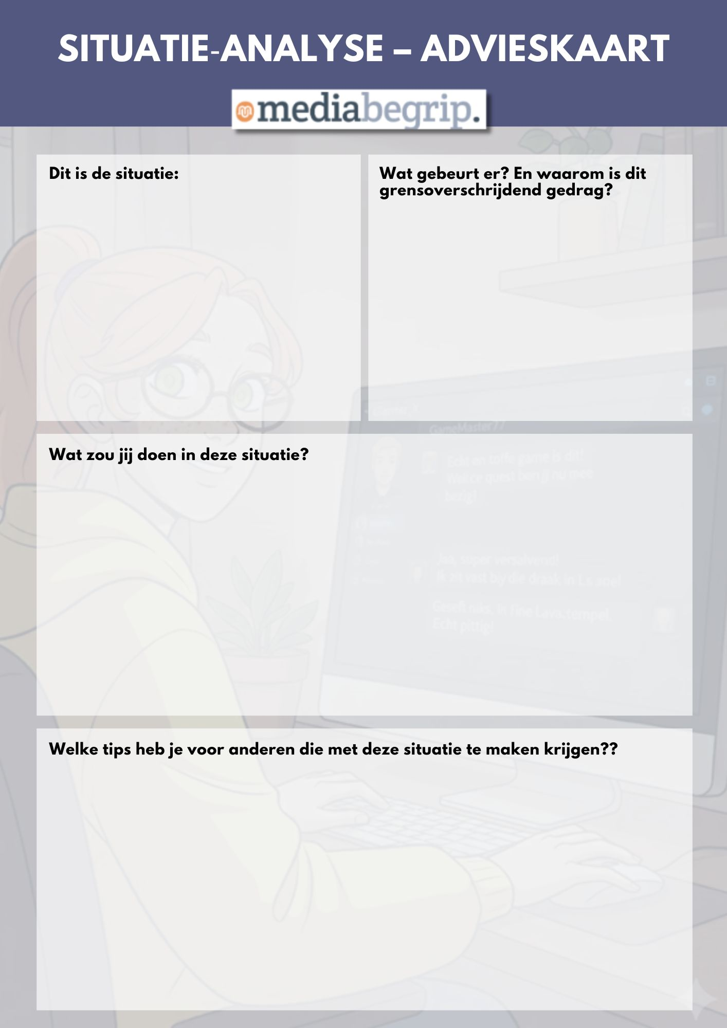
Opdracht
Vul de Situatie-Analyse-Advies Kaart (SAAK) in.
Werk in tweetallen. Op de volgende dia staan 5 situaties.
Lees eerst alle situaties rustig door. Welke spreekt jou het meest aan? Kies die. En volg de volgende stappen.
Wat roept de situatie bij jou op? Waar denk jij aan? Denk eerst zelf na.
Bespreek dan met je maatje uitgebreid de vragen op de SAAK.
Vul samen de SAAK in.
Je mag meerdere situaties doen. Gebruik dan meerdere SAAK’en
Notes:
Inleidende dia

Slide 11
Situatie: De nepaccount.
In de klas gaat een gerucht rond dat iemand een nieuw Instagram‑account heeft gemaakt met grappige memes over school. Als jij gaat kijken, zie je dat er ook foto’s van jou op staan, zonder dat je dat wist. Sommige kinderen vinden het grappig, maar jij voelt je er niet prettig bij. Je weet niet wie het account beheert, want de berichten komen van een anoniem profiel. Je vraagt je af of je iets moet zeggen.
Situatie: Groepsdruk in de groepschat.
In een groepschat van school begint iemand gemene opmerkingen te maken over een leerling uit een andere klas. Een paar anderen doen mee en sturen lachende emoji’s. Jij zegt niets, maar dan stuurt iemand jou privé: “Kom op, stuur ook iets grappigs. Jij durft dat wel.” Je voelt je onder druk gezet. Je wilt niet meedoen, maar je wilt ook niet dat de groep boos op je wordt.
Situatie: De onbekende vriend.
Je krijgt een vriendschapsverzoek van iemand die zegt dat jullie elkaar kennen via een gezamenlijke vriend. De profielfoto lijkt echt, maar je herkent de naam niet. Wanneer je vraagt hoe jullie elkaar kennen, geeft diegene vage antwoorden en verandert steeds van onderwerp. Toch blijft hij berichten sturen, alsof jullie elkaar al lang kennen. Je twijfelt of je moet accepteren, negeren of blokkeren.
Situatie: De locatie-vraag.
Tijdens het gamen raak je aan de praat met iemand die je net hebt ontmoet. Het gesprek is eerst leuk, maar dan vraagt hij ineens waar je woont en of je “misschien een keer kunt afspreken”. Wanneer je zegt dat je dat liever niet vertelt, blijft hij aandringen en zegt dat hij “geen rare bedoelingen heeft”. Je voelt je ongemakkelijk en weet niet goed hoe je moet reageren.
Situatie : De foto-druk.
Melle chat al weken met een groepje vrienden dat ze kent via een game. Het is altijd gezellig, tot er een nieuw lid bijkomt: Nova_99. Zij doet eerst normaal, maar begint daarna te vragen om foto’s “zodat zij weet wie iedereen is”. Wanneer Melle niet reageert, stuurt zij dat ze “niet zo moeilijk moet doen” en dat “iedereen dat toch doet”. Melle voelt zich ongemakkelijk en twijfelt wat ze moet doen.
Notes:
Inleidende dia

Slide 12

Reflectie
Bekijk de video “De Erecode” en bespreek daarna samen uitgebreid de verschillende situaties met behulp van de SAAK en vergelijk die met de Erecode.
Welke tips uit de Erecode kun je op de situaties toepassen?
Weet jij hoe je iemand blokkeert? Of rapporteert? Wanneer doe je dat?
Overigens: met iemand erover praten is altijd goed!!! Zeker bij twijfel of een onveilige situatie…

Slide 13
Onderdeel Burgerschap
Iedere week een opdracht om te werken aan de doelen van Burgerschap! De opdracht sluit aan bij de les van Mediabegrip.

Slide 14
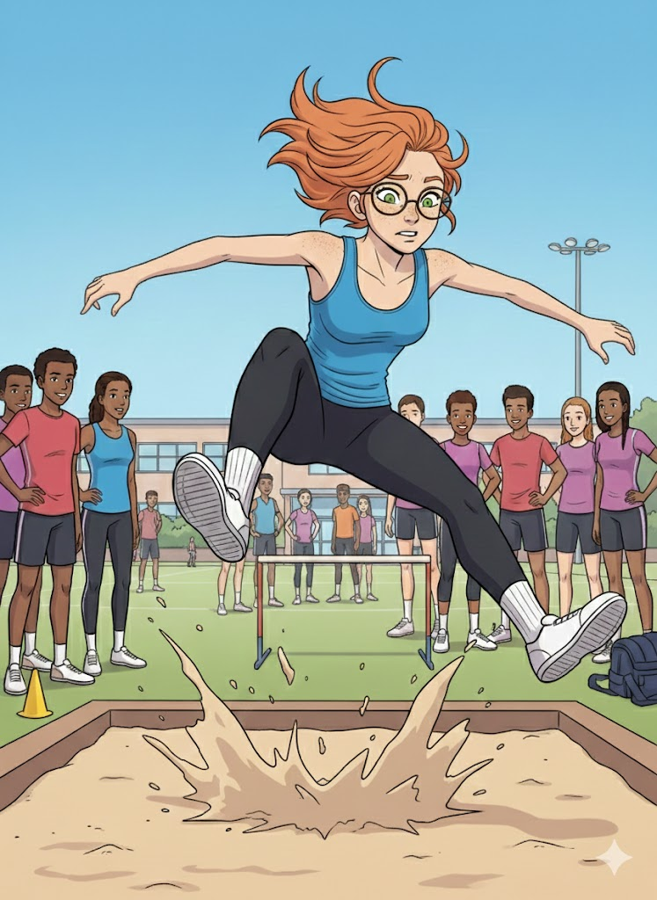
Burgerschap
Op basisschool De Horizon wordt elk jaar een grote sportdag georganiseerd. Dit jaar heeft de school veel foto’s gemaakt en wil de directeur ze op de schoolwebsite zetten, zodat ouders kunnen zien hoe leuk het was.
Maar in de klas ontstaat discussie. Sommige kinderen vinden het een goed idee: “Het is toch leuk als iedereen kan zien wat we gedaan hebben?” Andere kinderen twijfelen: “Wat als iemand die we niet kennen die foto’s ziet?” En er zijn ook kinderen die het helemaal niet fijn vinden als hun foto online komt, zelfs niet op de schoolwebsite.
De leerkracht vraagt de klas om mee te denken. Hoe zorg je ervoor dat iedereen zich veilig voelt, zonder dat je het plezier van de sportdag kwijtraakt? En hoe ga je om met verschillende meningen in de groep?
Waarom is het belangrijk dat kinderen zelf/hun ouders kunnen kiezen wat er online over hen verschijnt?
Hoe kun je rekening houden met kinderen die het wél leuk vinden om foto’s te delen én met kinderen die dat niet willen?
Wat zou volgens jou een goede afspraak zijn voor de hele school, zodat iedereen zich veilig voelt én toch plezier kan hebben tijdens activiteiten?

